Slide 1

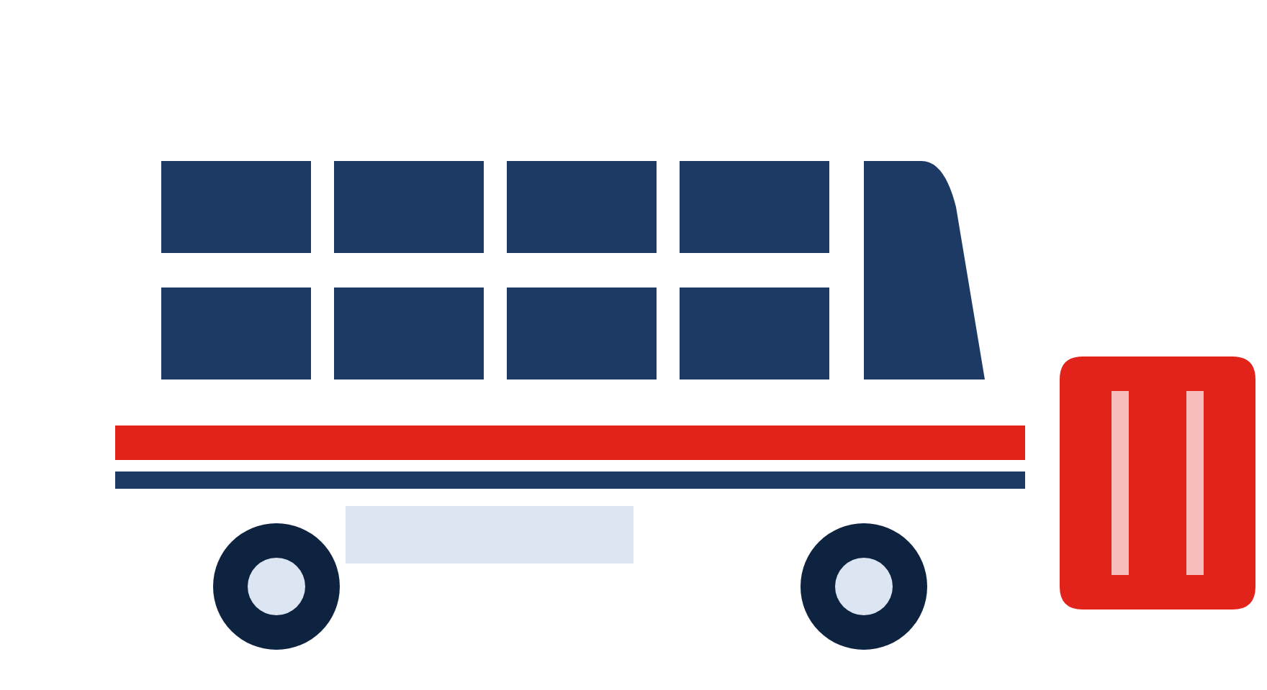
CRUZ DEL SUR
Trazabilidad del equipaje de bodega
App Android + backend serverless en AWS
IS276 · Plataformas Móviles y Análisis Cloud · UPC
Docente: Jorge Rosvin Narváez Villacorta
Salinas Cari, Jose Alcibiades · Yllisca Chipana, Mario Renato
Puma Jiménez, Josué Benjamín
Notes:
Presentamos Cruz del Sur, una app Android para la trazabilidad del equipaje de bodega, conectada a un backend serverless en AWS.

Slide 2








La empresa y el proceso en estudio
CONTEXTO
Proceso de equipaje de bodega
Desde 1960
Transporte terrestre interprovincial; fundada en La Punta de Bombón, Arequipa.
Misión
Crear experiencias de viaje únicas con una propuesta confiable, eficiente y de calidad.
1. Recepción
2. Carga
3. Escala
4. Entrega
Counter
Bodega
Bodega
Bodega
Política de calidad
Recepción, custodia y entrega son puntos de contacto con el pasajero: su trazabilidad aporta directamente a ese lineamiento.
Visión
Ser el referente del transporte de pasajeros y carga en el Perú y Sudamérica.
Notes:
Cruz del Sur opera desde 1960. Nos enfocamos solo en el proceso de equipaje de bodega: recepción en counter, carga, escala y entrega.

Slide 3





El contraste en papel no deja rastro entre carga y escala
PROBLEMA
Recepción
Contraste en papel
Carga
Sin registro
Escala
Sin registro
Entrega
Contraste en papel
96,4 M
Bodega a ciegas
El personal no sabe qué unidades corresponden a cada destino en una escala.
Pasajero sin datos
No puede conocer el estado de su equipaje durante el viaje.
Reclamos lentos
Indecopi responsabiliza a la empresa; sin registro digital todo se reconstruye a mano.
pasajeros movilizó el transporte terrestre interprovincial en 2024 (SUTRAN)
Notes:
El contraste en papel identifica la maleta al inicio y al final, pero no deja evidencia de la carga ni de la escala. Eso afecta al personal, al pasajero y a la atención de reclamos.

Slide 4
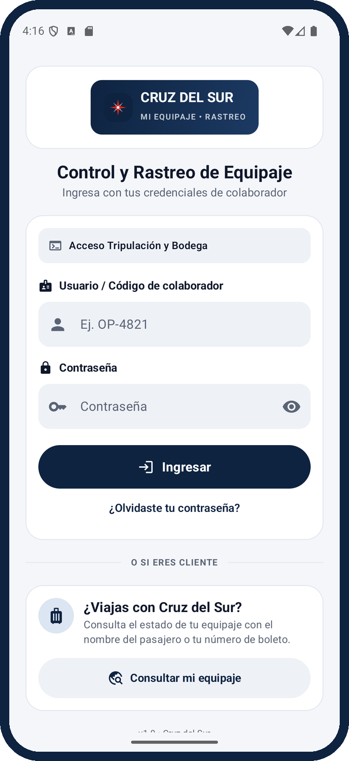
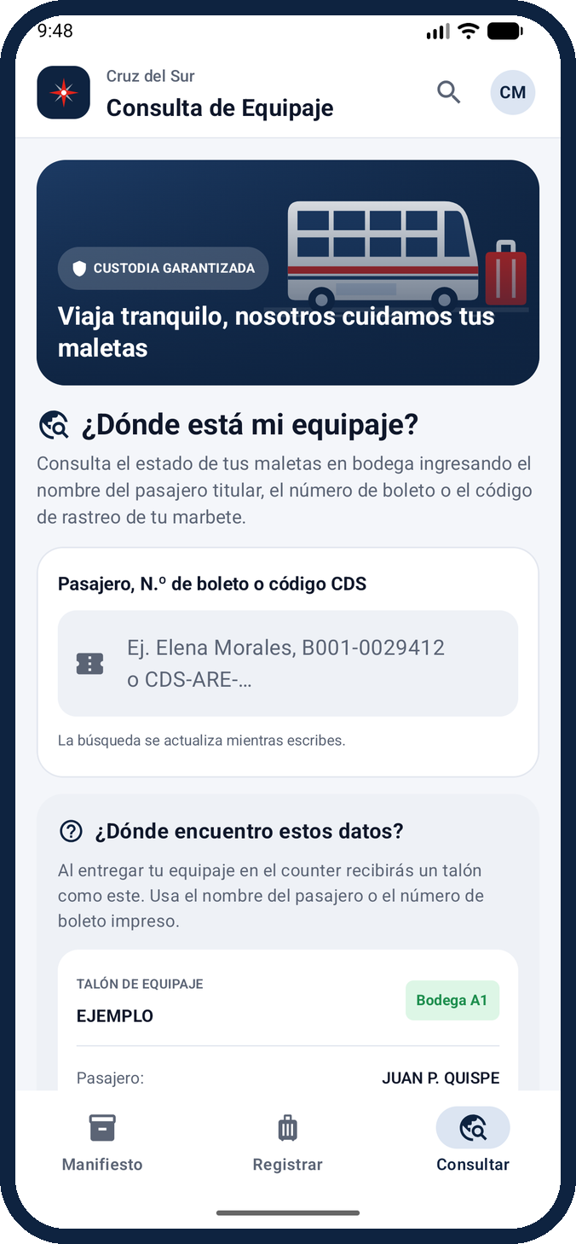




Una app para registrar y rastrear cada maleta
PROPUESTA
Operario
Inicia sesión con su código; registra, edita, elimina y revisa el manifiesto de bodega.
Pasajero
Consulta su equipaje sin crear cuenta, por nombre, boleto o código.
Código de rastreo único
Cada unidad recibe un código CDS-XXX-XXXXXX al registrarse.
Datos en la nube
API Gateway, Lambda y DynamoDB en AWS, sin servidores propios.
Notes:
Dos perfiles: el operario trabaja con sesión; el pasajero consulta sin cuenta. Todo vive en AWS.

Slide 5
Alcance funcional del entregable final
ALCANCE
Módulo | Perfil | Entregable final
Autenticación | Operario | Implementado
Registro de equipaje | Operario de counter | Implementado
Consulta de equipaje | Operario / Pasajero | Implementado
Manifiesto de bodega | Operario de bodega | Parcial
Control de ruta (QR) | Operario de bodega | Prototipo (trabajo futuro)
Reporte de incidencias | Operario | Prototipo (trabajo futuro)
3
módulos implementados
1
módulo parcial
2
en prototipo
Parcial: lista agrupada por destino con totales; falta la lógica de descarga por escala.
Notes:
Se implementó en código el flujo completo de autenticación, registro, consulta, detalle, edición y eliminación. El control de ruta con QR y las incidencias quedan en el prototipo.

Slide 6
Historias de usuario implementadas
HISTORIAS DE USUARIO
HU01
Implementada
HU03
Implementada
10
Como operario, quiero iniciar sesión con mi código y contraseña para acceder a las funciones de mi rol.
Como operario de counter, quiero registrar una unidad vinculada al boleto y generar su código único.
historias de usuario
5 implementadas
HU01, HU03, HU07, HU09, HU10
HU07
Implementada
HU09
Implementada
2 parciales
HU02, HU05
Como operario, quiero buscar un equipaje por boleto, nombre o código para atender una consulta.
Como operario, quiero ver el detalle de una unidad para corregir sus datos o darla de baja.
3 en prototipo
HU04, HU06, HU08
Notes:
De las 10 historias, 5 están implementadas, 2 parciales (recuperar contraseña y manifiesto) y 3 quedan en el prototipo.

Slide 7
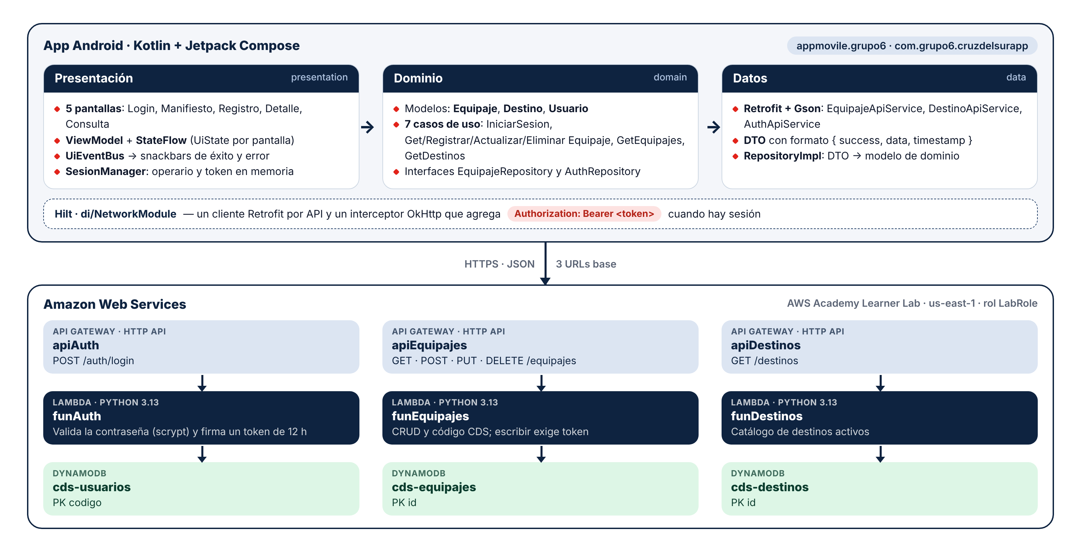
Arquitectura del sistema
SOLUCIÓN TÉCNICA
Notes:
La app sigue la arquitectura del curso: presentación con ViewModel y StateFlow, dominio con casos de uso y datos con Retrofit. Hilt arma un cliente por API y un interceptor agrega el token. En AWS hay una API, una Lambda en Python y una tabla por entidad.

Slide 8
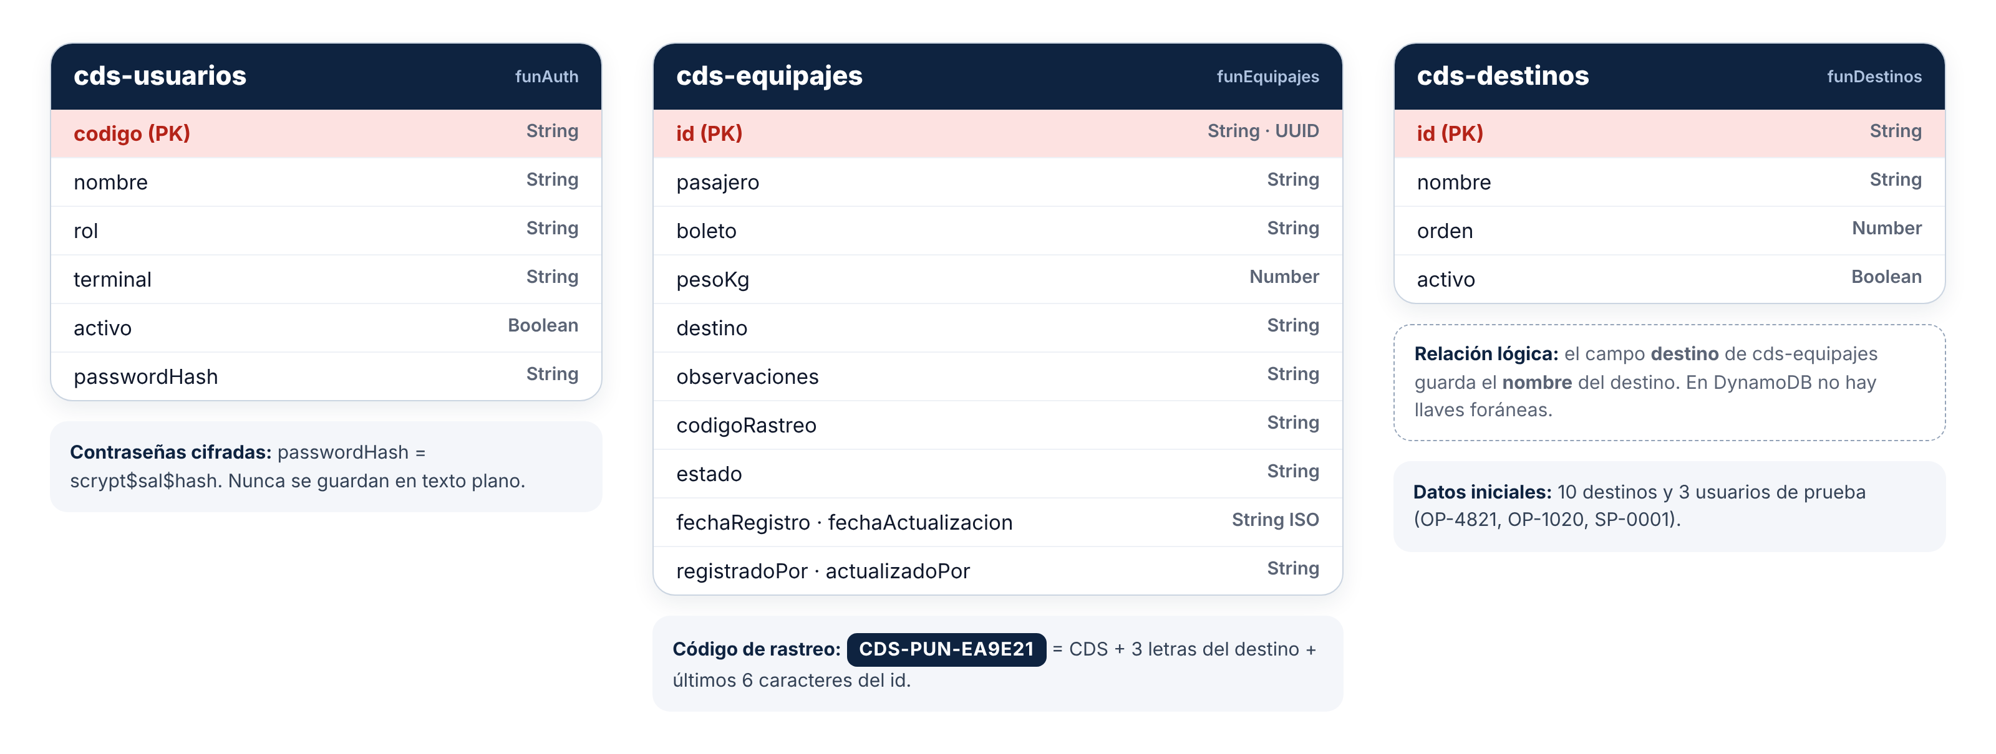
Modelo de datos en DynamoDB
SOLUCIÓN TÉCNICA
Notes:
Tres tablas independientes con su propia clave de partición. El código de rastreo se arma con las tres letras del destino y los últimos seis caracteres del id.

Slide 9



Inicio de sesión y perfiles
DEMO · 1 DE 4
Operario con código de colaborador
Ingresa con su código (p. ej. OP-4821); funAuth valida la contraseña y entrega un token de 12 horas.
Pasajero sin cuenta
«Consultar mi equipaje» abre la consulta pública sin iniciar sesión.
¿Olvidaste tu contraseña?
Indica solicitar el restablecimiento al supervisor del terminal.
Cierre de sesión
Desde el menú del avatar: vuelve al login y limpia la navegación.
Notes:
El operario inicia sesión con su código de colaborador. Si las credenciales son incorrectas, el servidor responde 401 y la app lo muestra en un mensaje sin cerrarse.

Slide 10
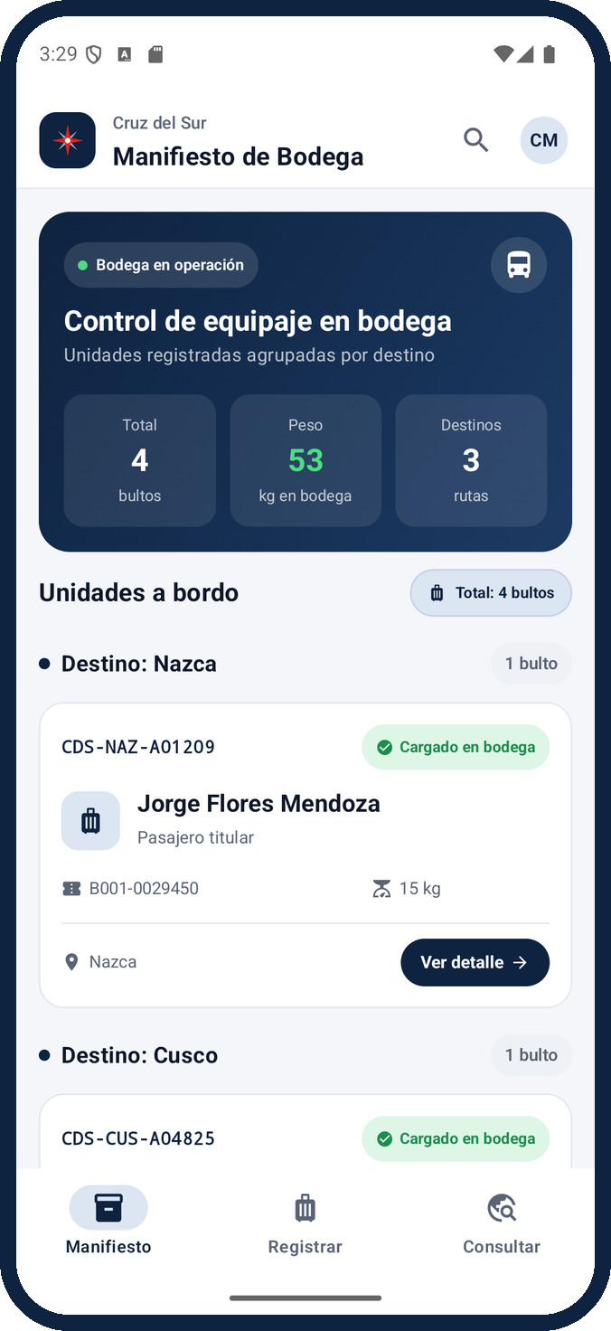




Manifiesto de bodega
DEMO · 2 DE 4
Unidades agrupadas por destino
Cada tarjeta muestra código CDS, pasajero, boleto, peso y estado.
Totales en tiempo real
Bultos, kilos en bodega y destinos se calculan con los datos de GET /equipajes.
Alerta de franquicia
Las unidades que superan 20 kg se marcan en la tarjeta.
Datos reales de AWS
Se carga al abrir la pantalla desde apiEquipajes y DynamoDB.
Notes:
El manifiesto es la pantalla de inicio del operario: agrupa las unidades por destino y calcula los totales con los datos del backend.

Slide 11
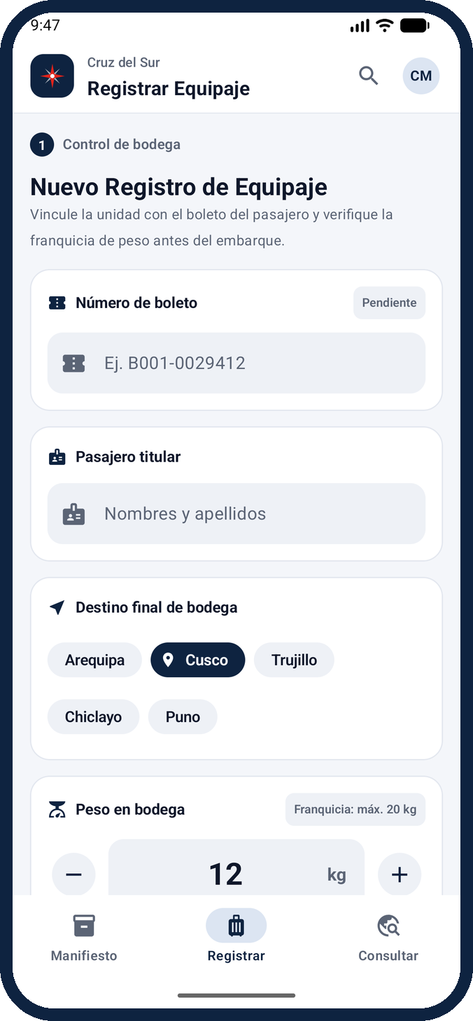


Registro de equipaje
DEMO · 3 DE 4
Vinculado al boleto
Boleto, pasajero titular, destino, peso y observaciones son obligatorios.
Destinos desde la API
Los chips de destino se cargan con GET /destinos.
Control de franquicia
Botones − / + y barra de peso con límite de 20 kg.
Código al guardar
POST /equipajes: funEquipajes genera el id y el código CDS-XXX-XXXXXX.
Notes:
El mismo formulario sirve para registrar y editar. Al guardar, la Lambda genera el identificador y el código de rastreo.

Slide 12
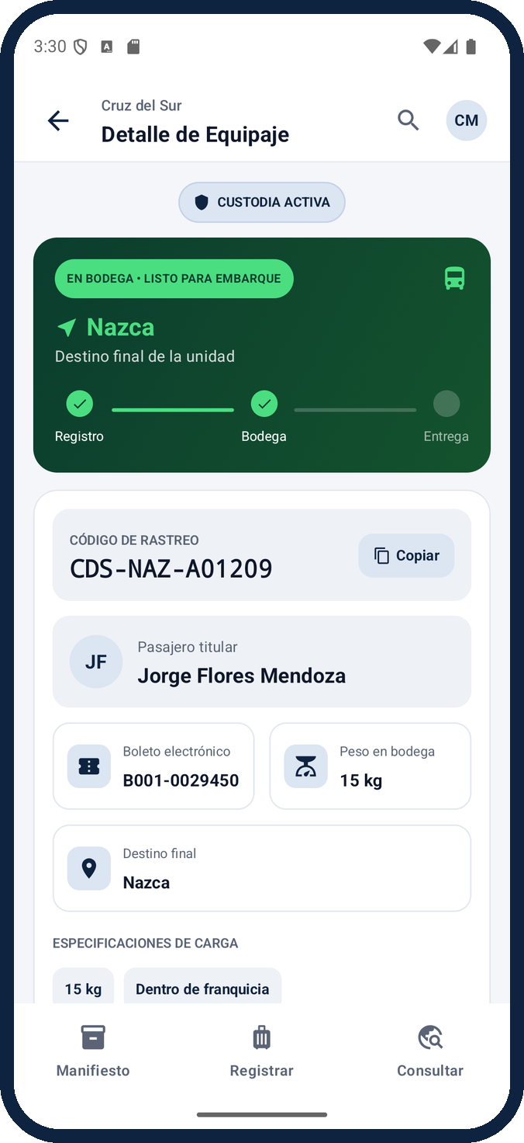
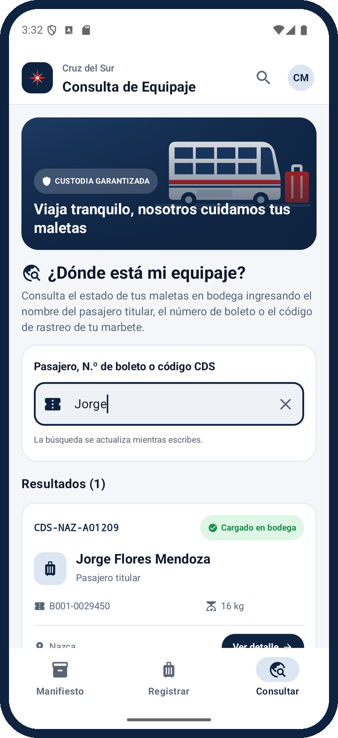



Detalle y consulta del pasajero
DEMO · 4 DE 4
Línea de custodia
Registro → Bodega → Entrega, código copiable; editar y eliminar con confirmación.
Búsqueda flexible
Por nombre, boleto o código CDS; ignora tildes y mayúsculas.
Filtra mientras escribes
La lista se actualiza al instante con los datos de AWS.
Detalle de la unidad
Consulta pública
Resultado en tiempo real
Notes:
El pasajero escribe su nombre, boleto o código y ve el estado de su equipaje sin iniciar sesión. El operario además puede editar o eliminar desde el detalle.

Slide 13

Validación contra el backend real
PRUEBAS
3
3
3
Casos ejecutados
Login válido (OP-4821)
tablas DynamoDB
funciones Lambda
APIs HTTP
Login inválido → mensaje
Cargar manifiesto
Ver detalle
8
0
0
Editar peso (15 → 16 kg)
Registrar equipaje
operaciones probadas de extremo a extremo
fallas en pruebas unitarias
errores de lint
Consulta sin sesión
Eliminar equipaje
Notes:
No solo se verificó que compile: se ejecutó la app real contra el backend real y se revisó el resultado en DynamoDB.

Slide 14

Conclusiones y trabajo futuro
CIERRE
Conclusiones
Trabajo futuro
App funcional: registra, lista, busca, edita y elimina equipaje en la nube.
Lectura de código QR en carga, escala y entrega.
La arquitectura del curso se reutilizó cambiando solo la entidad del negocio.
Manifiesto por escala y registro de incidencias.
API Gateway, Lambda y DynamoDB ofrecen servicios REST sin administrar servidores.
Recuperación de contraseña con backend.
Los errores de red se informan con mensajes, sin cerrar la app.
Migrar la autenticación propia (funAuth) a Amazon Cognito.
Notes:
La solución reemplaza el registro solo en papel por evidencia digital consultable. Lo siguiente es el control de ruta con QR.

Slide 15

CRUZ DEL SUR
Gracias
¿Preguntas?
github.com/redneurocom/cruzdelsurapp
Salinas Cari, Jose Alcibiades · Yllisca Chipana, Mario Renato
Puma Jiménez, Josué Benjamín

